Slide 1
Название Проекта: ШкольнОЕ РАСПИСАНИЕ Автор Проекта: Павлов Кирилл Вадимович

Slide 2
Идея проекта заключается в создании школьного ДНЕВНИКА, Возможности создавать расписание на неделю и комментировать его
Идея проекта

Slide 3
При работе над проектом использовалась библиотека PyQt, структура программы состоит из класса Example. Особенности приложения: 1. Возможность добавлять от 1 до 10 уроков на каждый день; 2. возможность добавЛЯть занятия и\или планы на воскресенье; 3. возможность комментировать расписание (оставлять заметки).
Структура программы

Slide 4
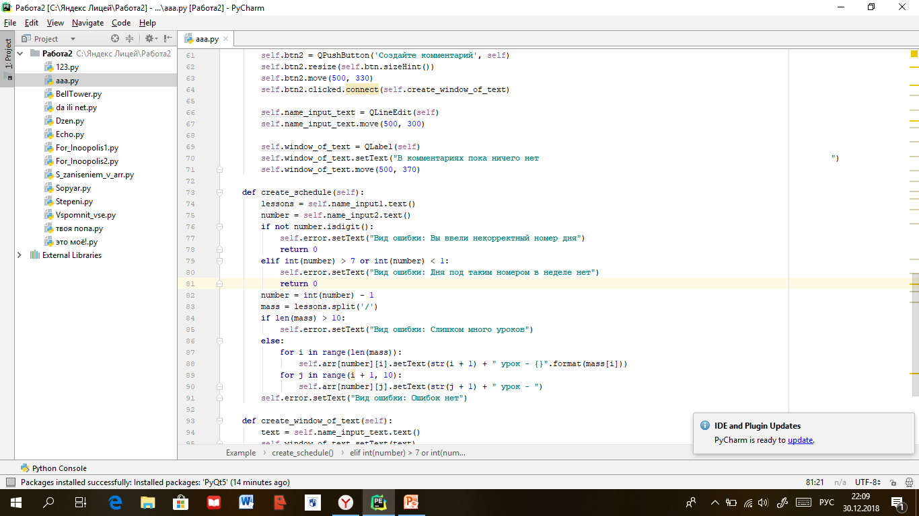
Фрагмент кода

Slide 5
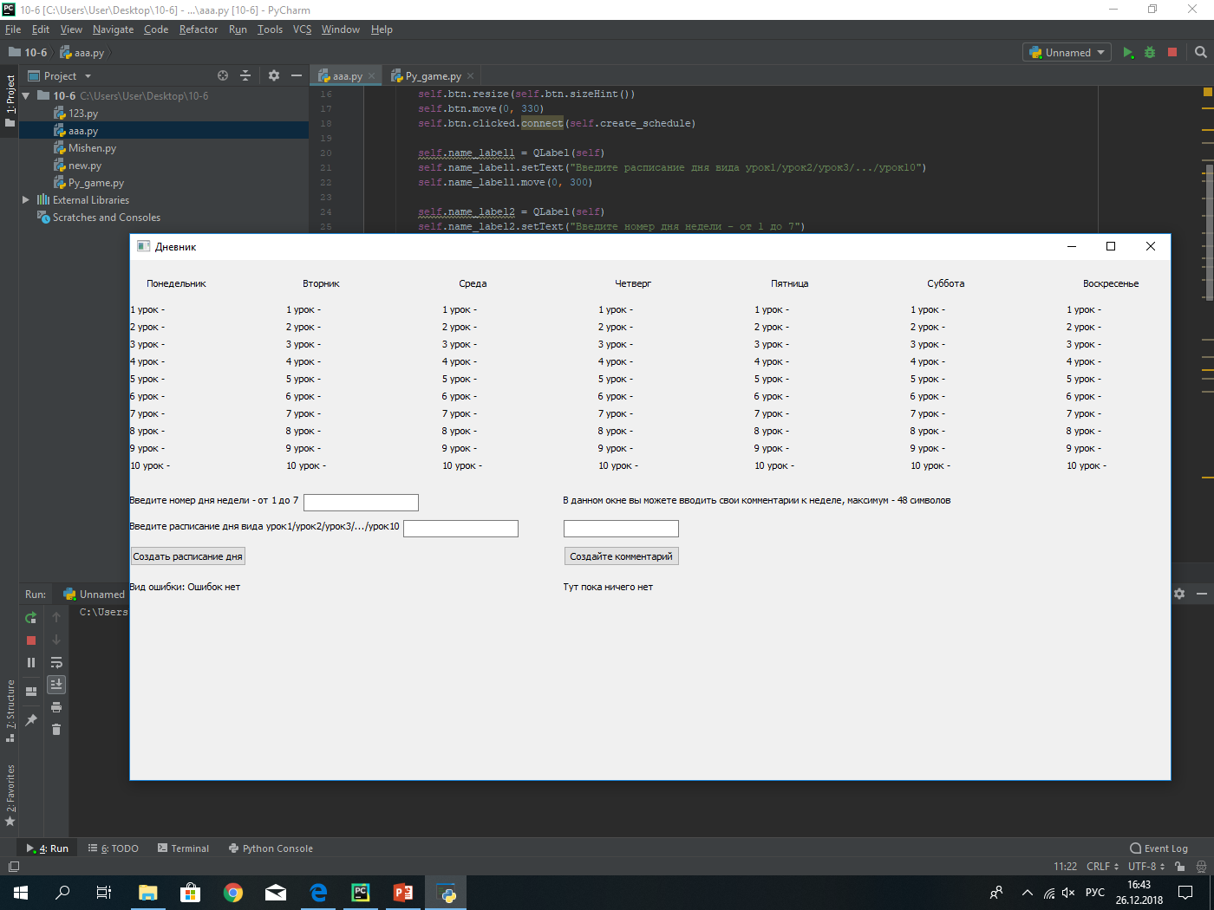
Пример работы программы

Slide 6
На данном этапе реализации проекта создан программный продукт, который может служить электронным дневником учащегося. Запланированный на данном этапе продуктовый результат проекта достигнут.
Итоги проекта: продуктовый результат

Slide 7
- освоение возможностей работы с библиотекой PyQT и классами - в той степени, которая была необходима для разработки данного программного продукта; - усиление мотивации к работе в формате проектной деятельности; - развитие интереса к сфере информационно-компьютерных технологий.
Итоги проекта: образовательный результат

Slide 8
возможности для доработки и развития проекта: 1. дополнительный функционал, который также можно реализовать в программе: датирование расписаний, возможность изменить конкретный предмет, добавление базы заданий, оценок и т.д. 2. добавление новых видов расписания (например, нелинейные, модульные форматы и т.п.) 3. развитие возможностей продукта до уровня создания бесконфликтного расписания для целой параллели или всей школы.
Заключение

Slide 9
СПАСИБО ЗА ВНИМАНИЕ!

